Slide 1

VanVan

Slide 2
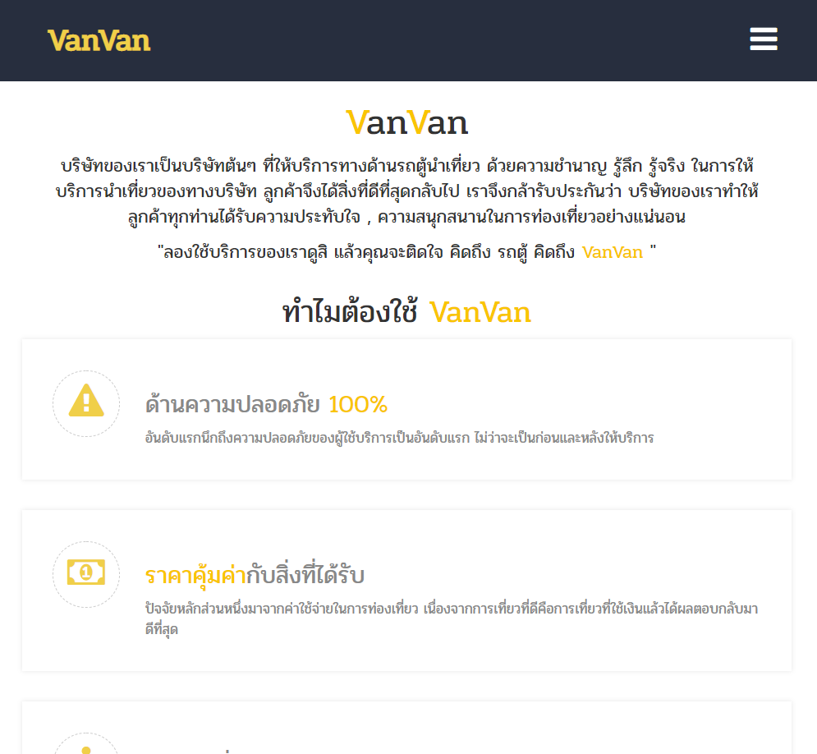
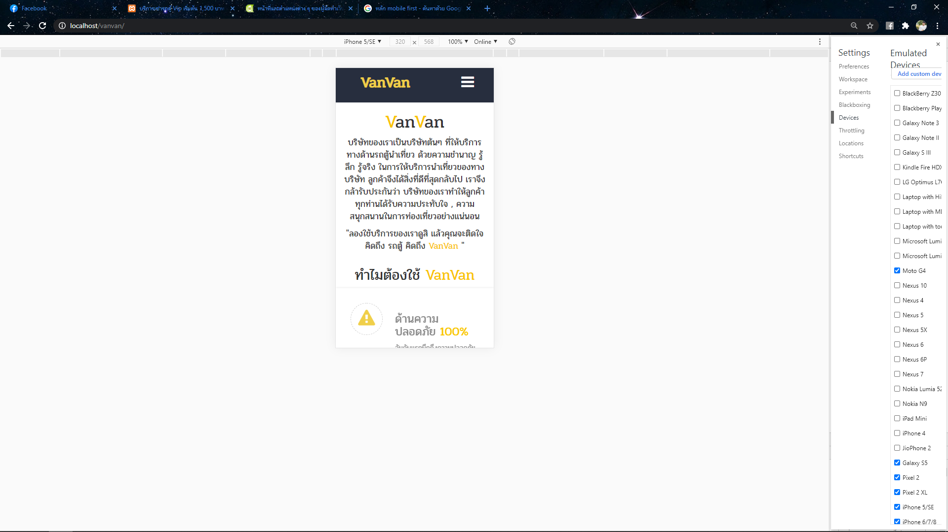
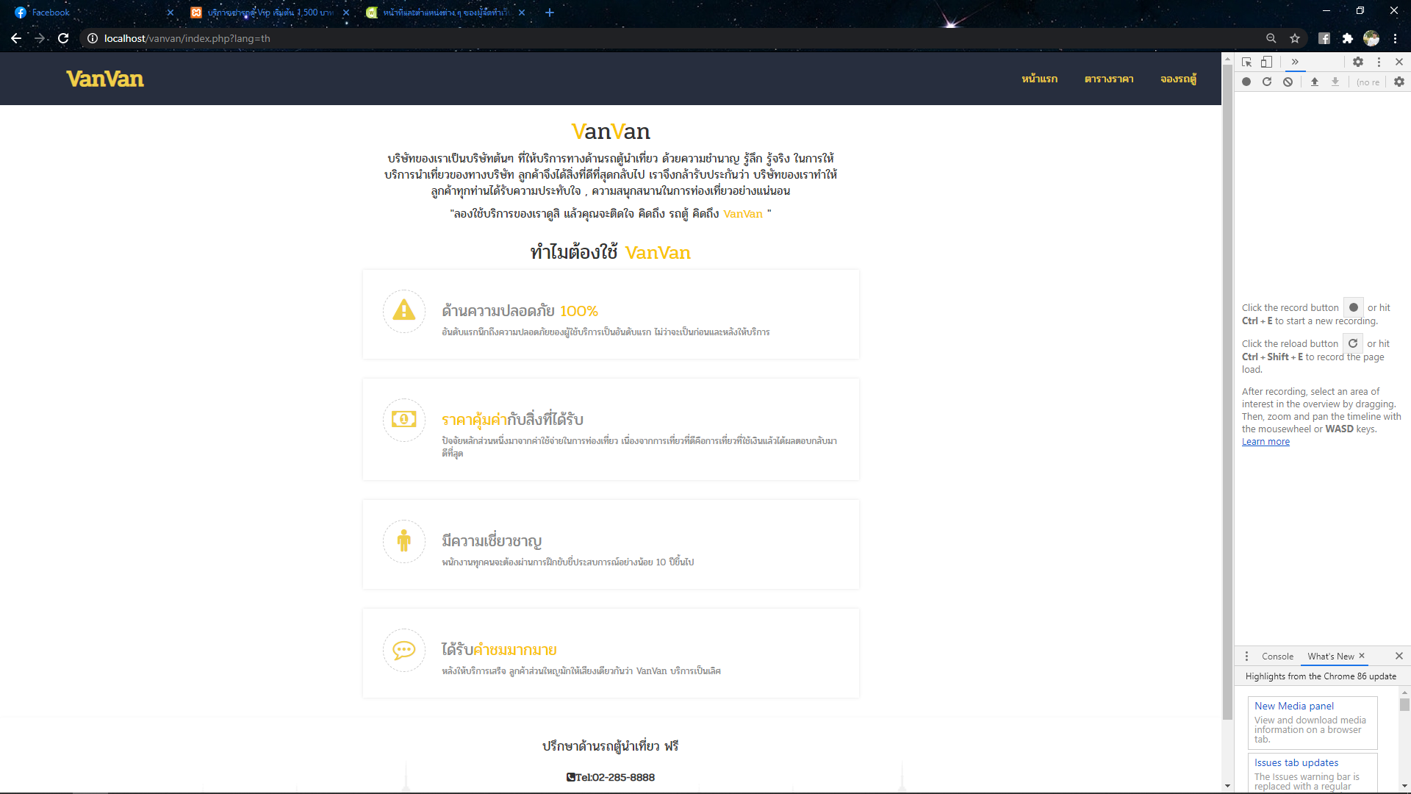
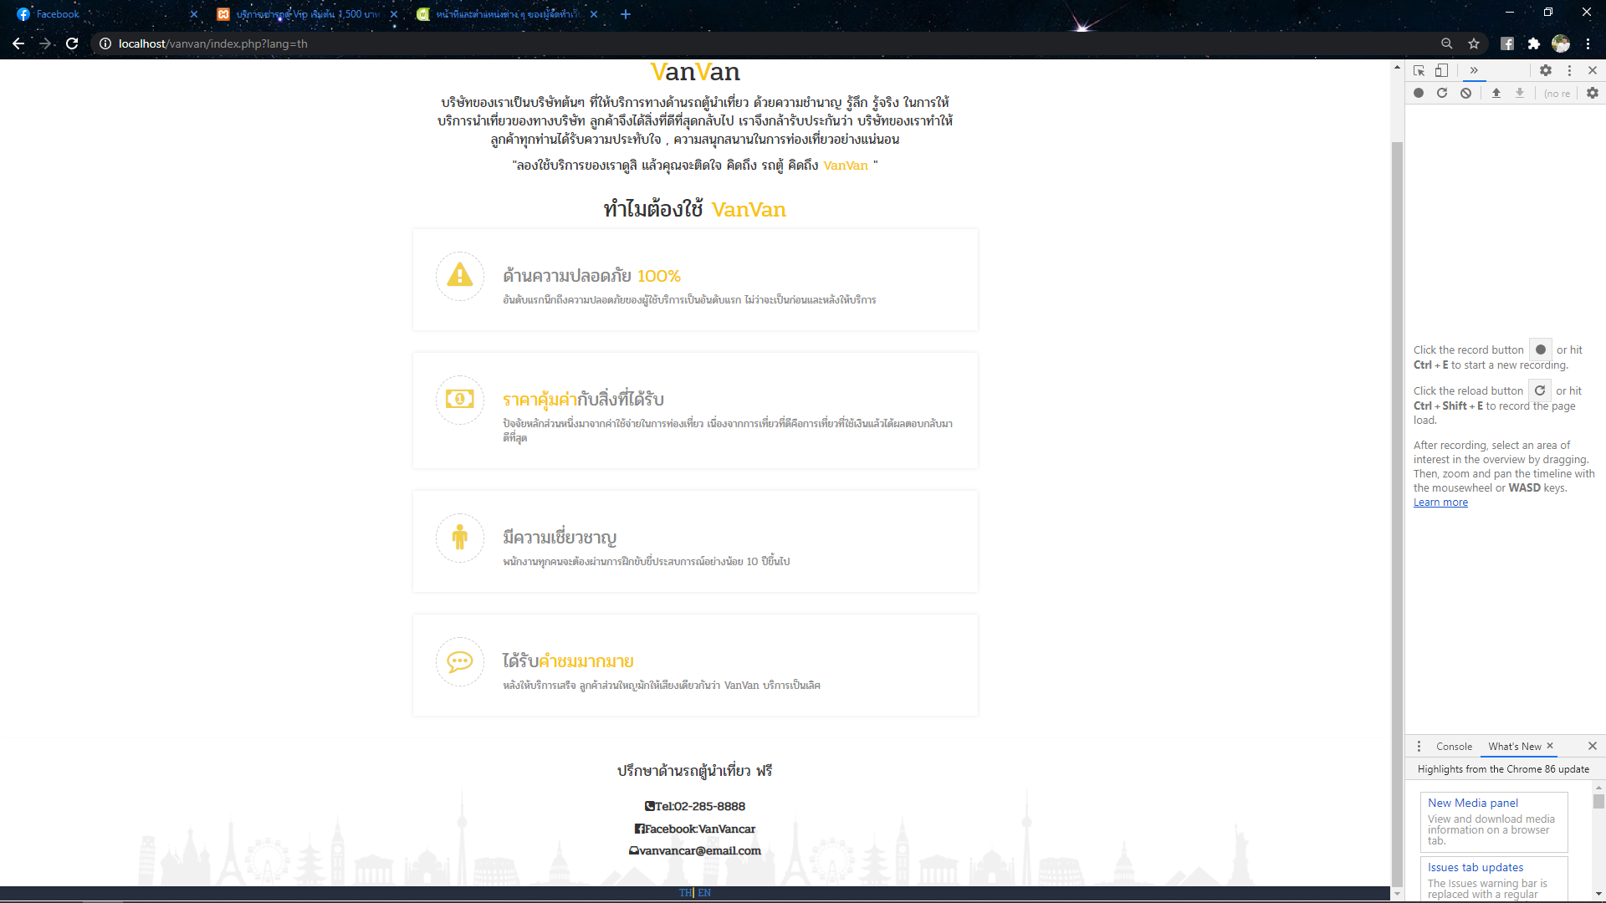
หน้าแรก(ภาษาไทย)
จากหน้าจอคอมพิวเตอร์
จากหน้าจอโทรศัพท์

Slide 3
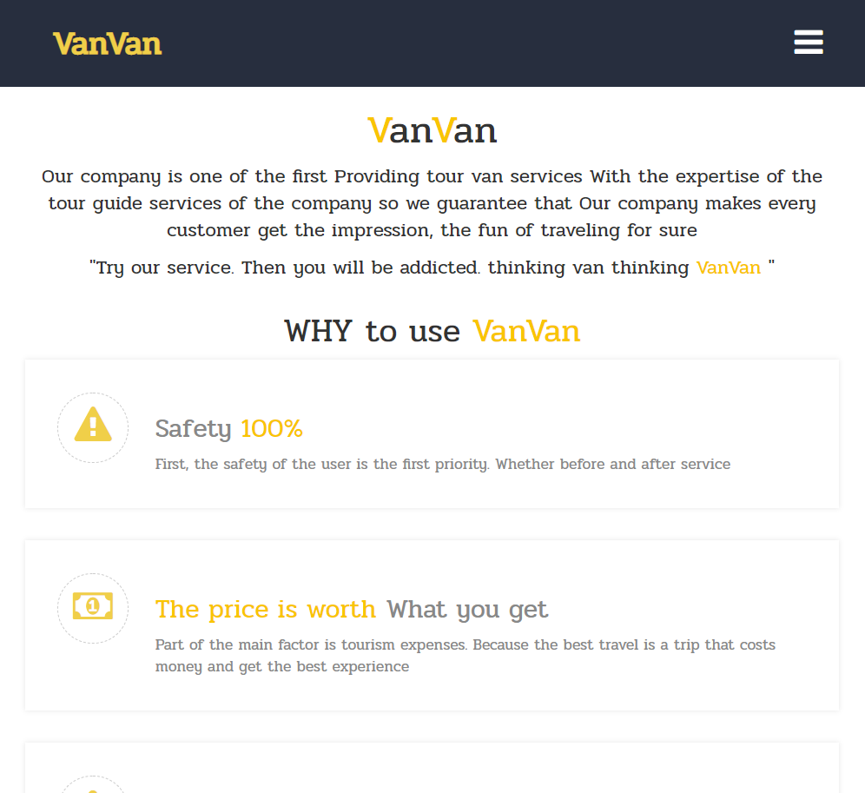
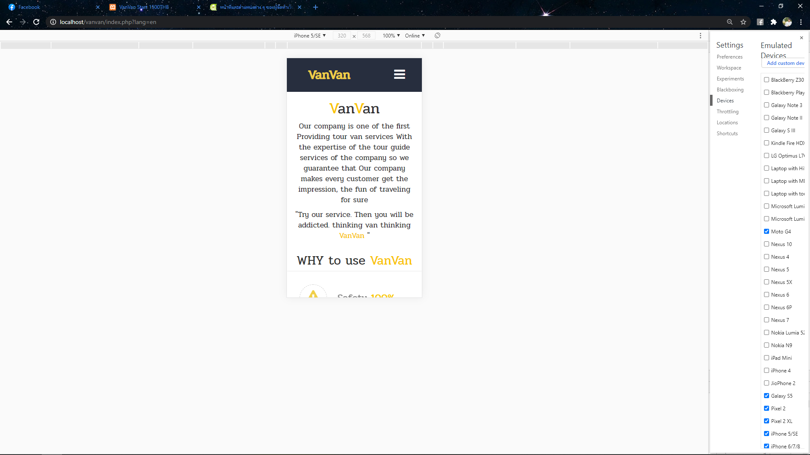
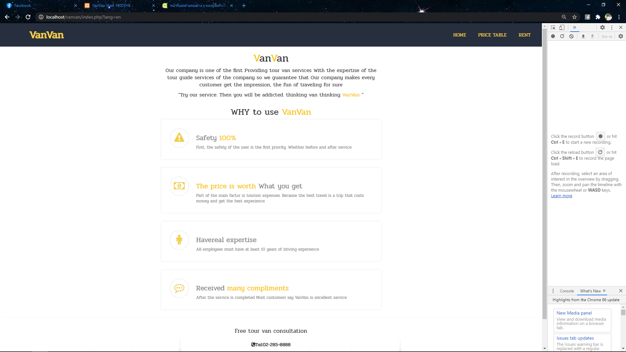
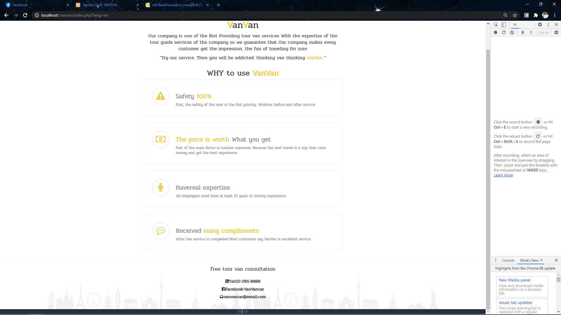
หน้าแรก(ภาษาอังกฤษ)
จากหน้าจอคอมพิวเตอร์
จากหน้าจอโทรศัพท์

Slide 4
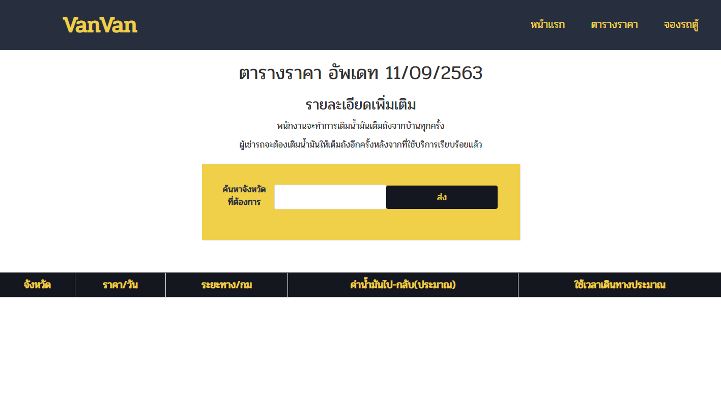
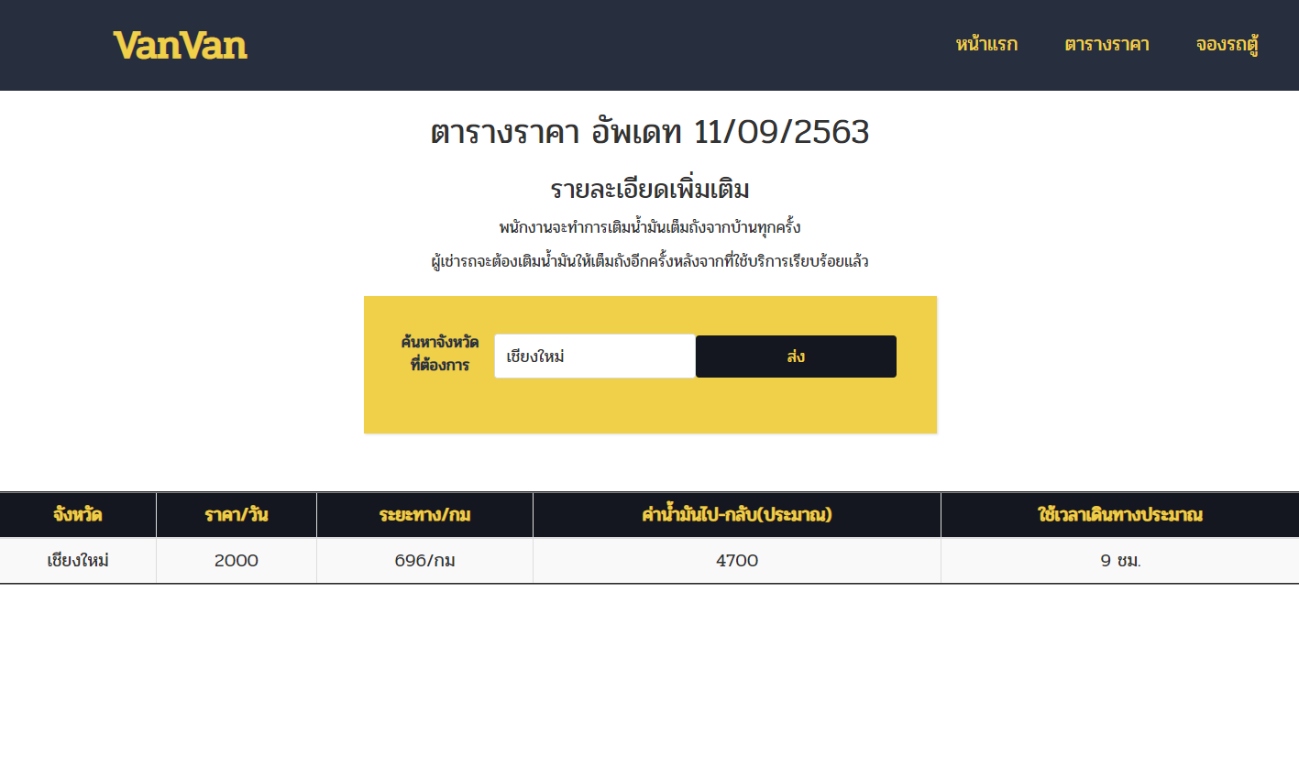
ตารางราคา
หน้าก่อนที่จะค้นหาข้อมูล
หลังจากค้นหาข้อมูล

Slide 5
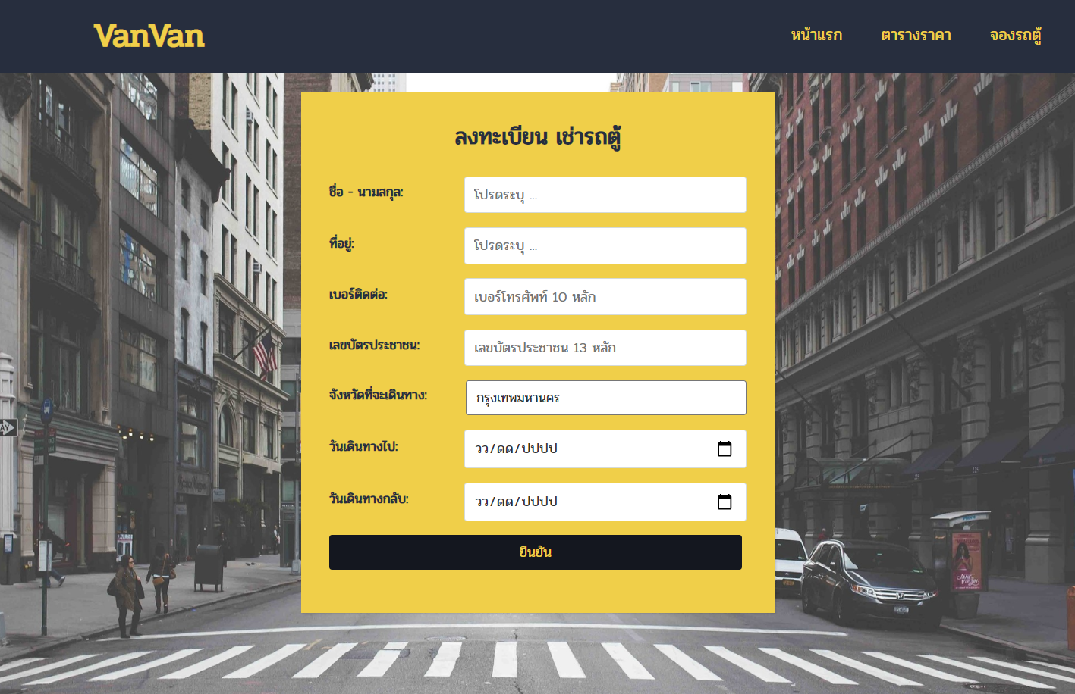
จองรถตู้
ให้กรอกข้อมูล

Slide 6
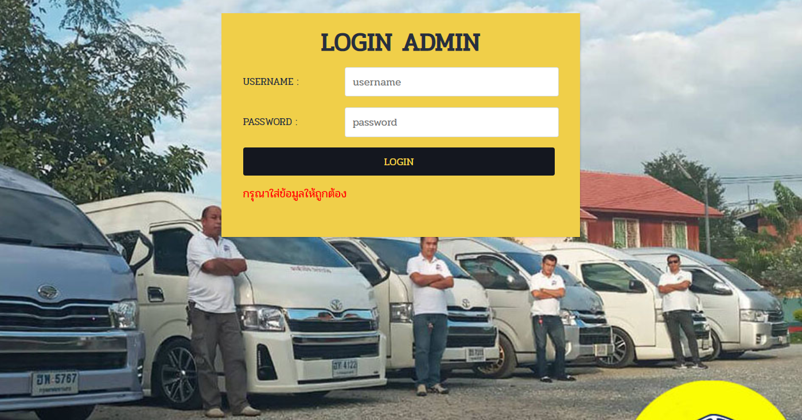
Login สำหรับ admin
ใส่ username และ password ของ admin เพื่อเข้าสู่ระบบจัดการเว็บของ admin

Slide 7
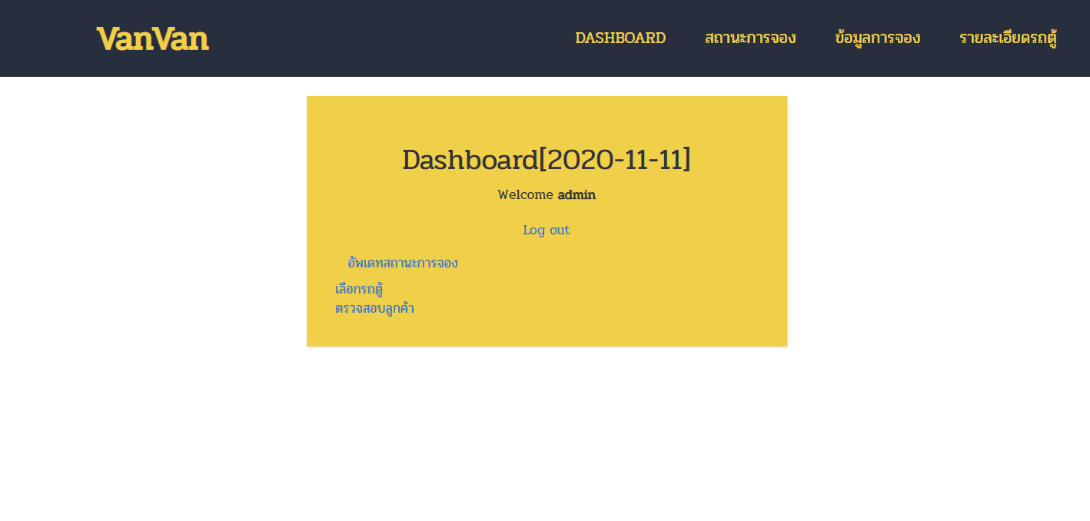
Dashboard
หน้าหลังจากที่ login

Slide 8
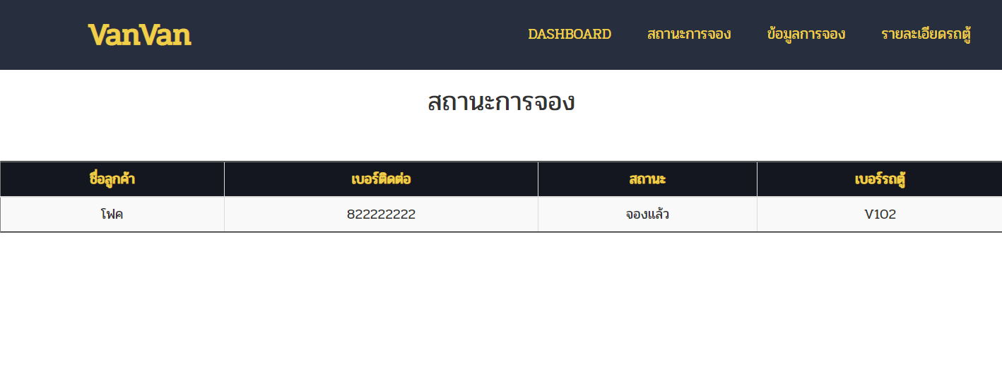
สถานะการจอง
สถานะของลูกค้าที่จองก่อนชำระเงิน

Slide 9
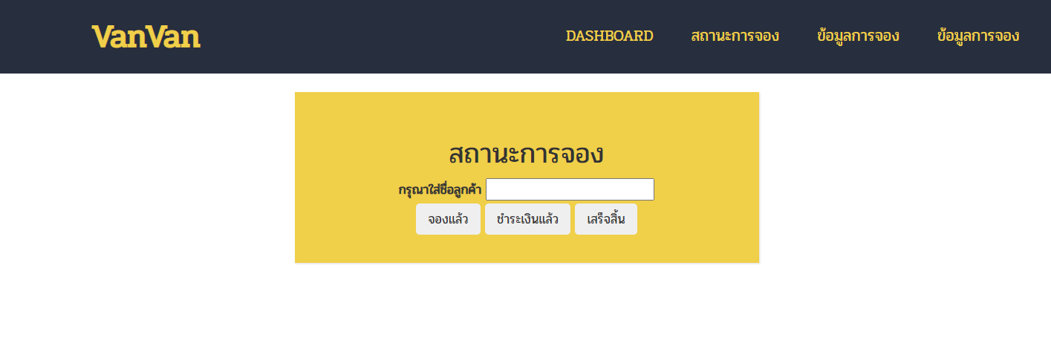
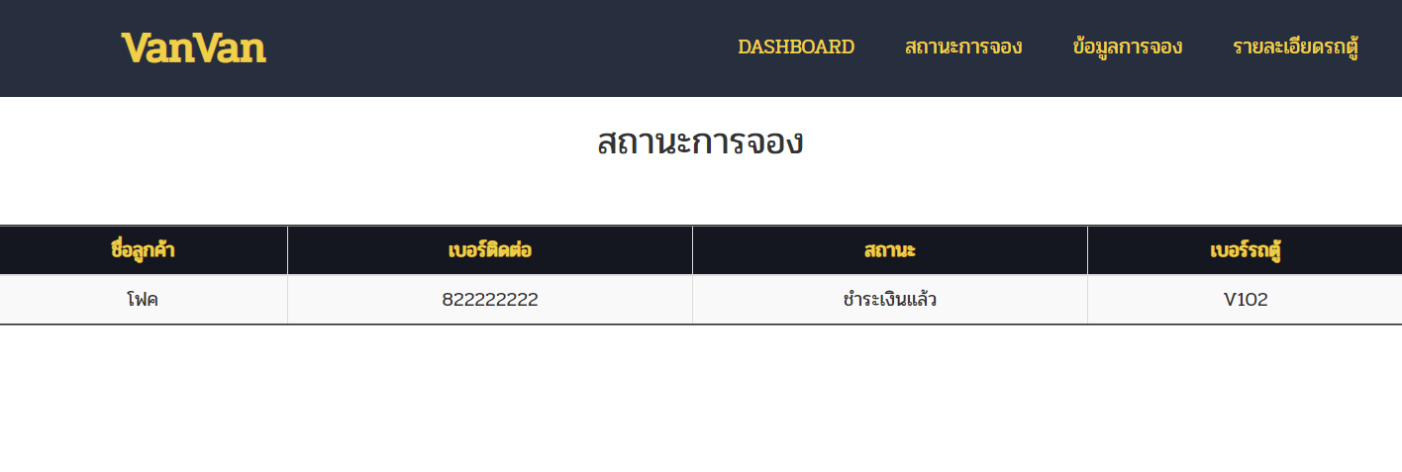
สถานะการจอง
หน้าที่ใช้อัพเดตสถานะของลูกค้า
หลังจากอัพเดตสถานะเป็น “ชำระเงินแล้ว”

Slide 10
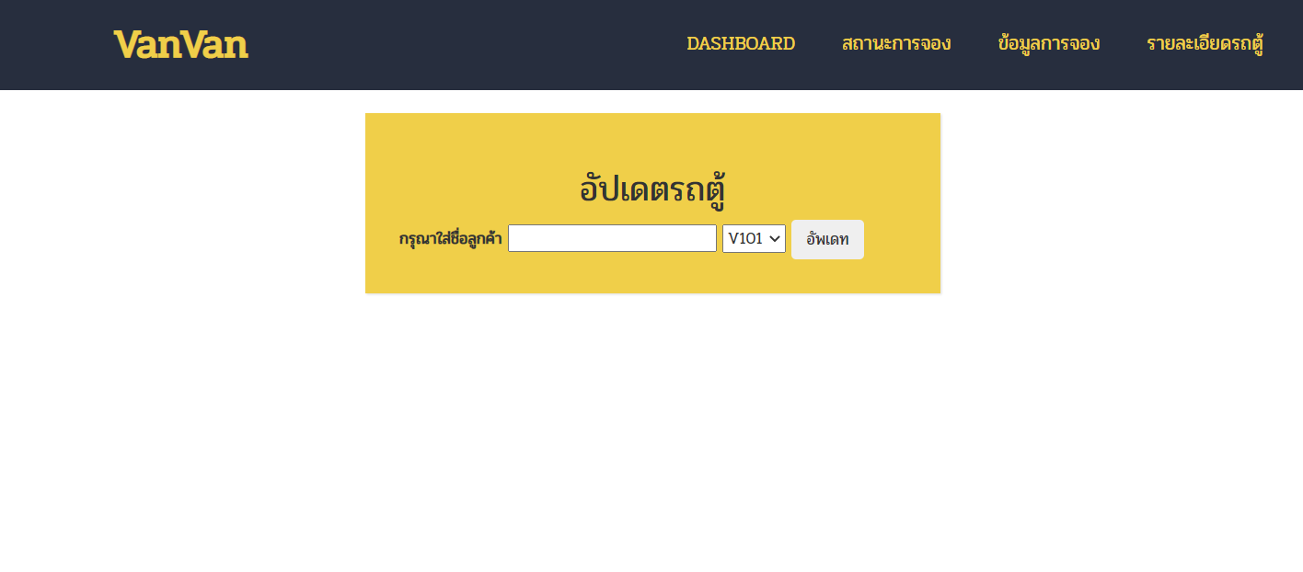
อัปเดตรถตู้
เลือกรถตู้ให้ลูกค้า

Slide 11
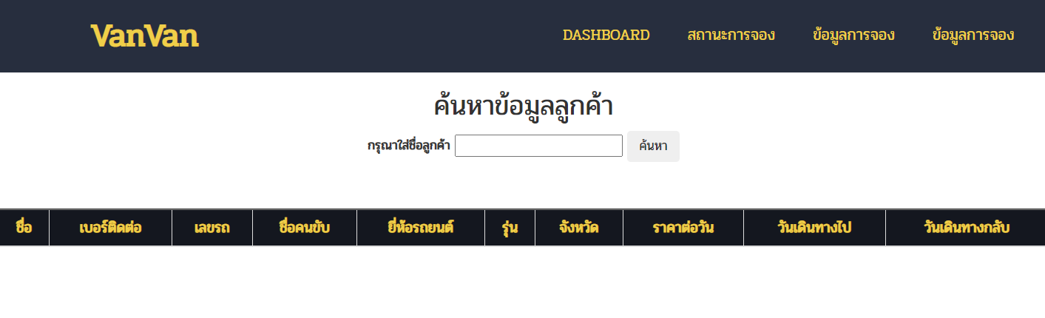
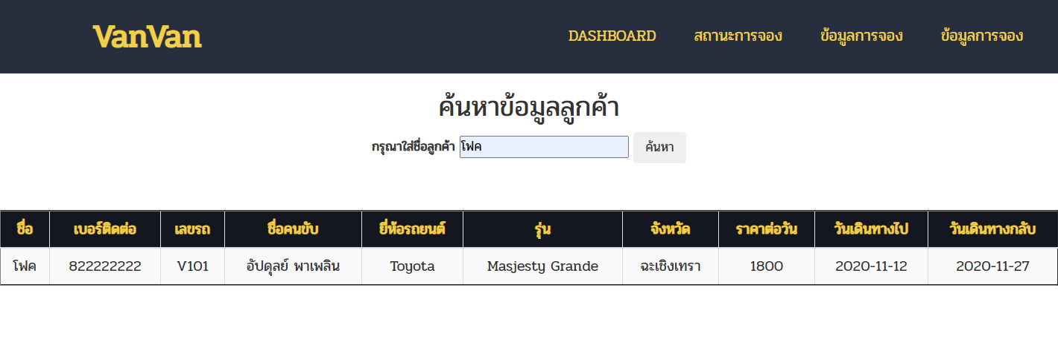
ตรวจสอบข้อมูลลูกค้า
หน้าก่อนค้นหาข้อมูล
หน้าหลังค้นหาข้อมูล

Slide 12
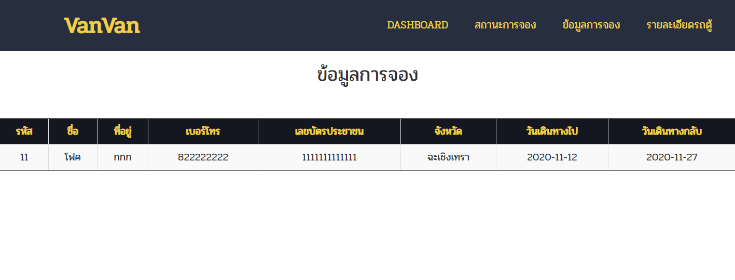
ข้อมูลการจอง
แสดงข้อมูลการจองทั้งหมดของลูกค้า

Slide 13
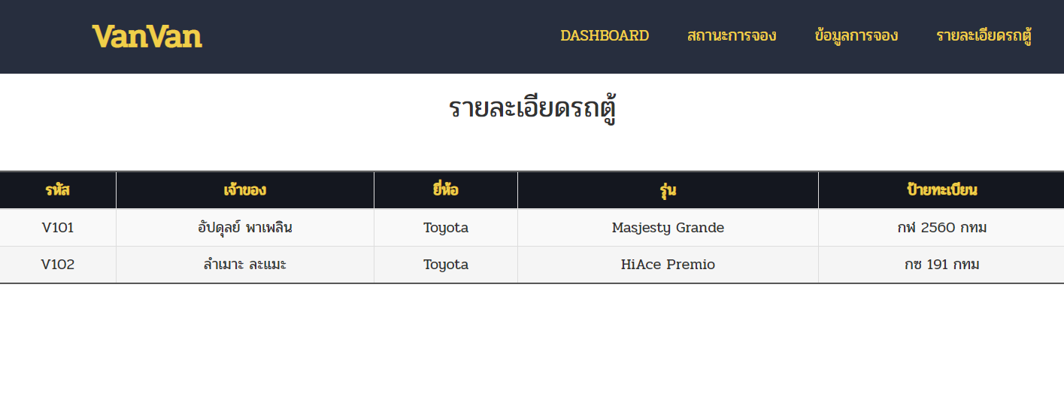
รายละเอียดรถตู้
แสดงข้อมูลรถตู้ทั้งหมด

Slide 14
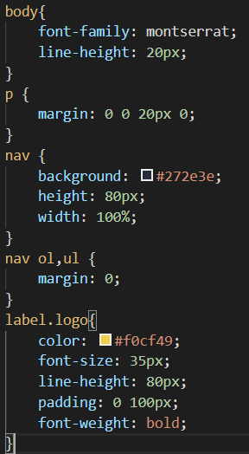
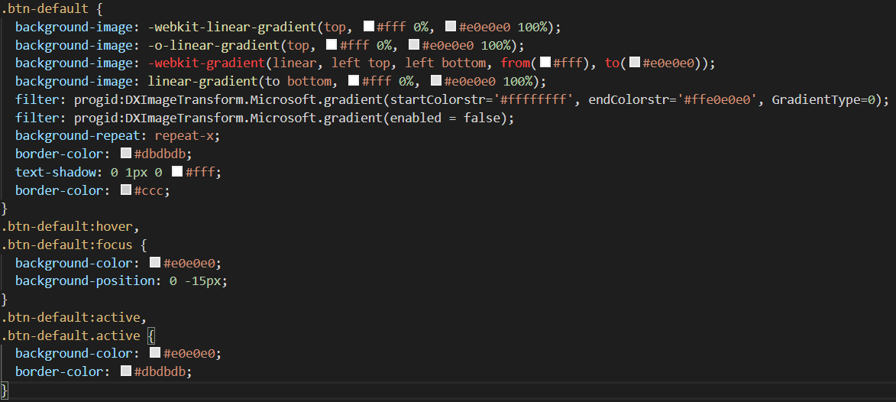
CSS
Class selector
Type selector

Slide 15
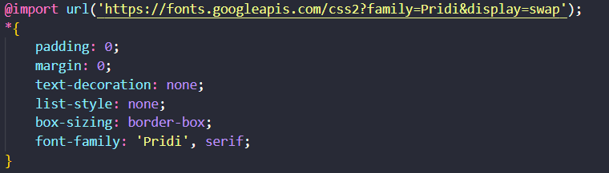
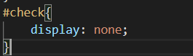
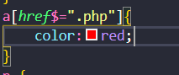
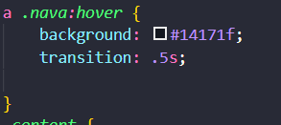
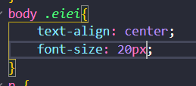
id selector
Universal selector
Attribute Selector
Pseudo-Class selector
Descendant selector

Slide 16
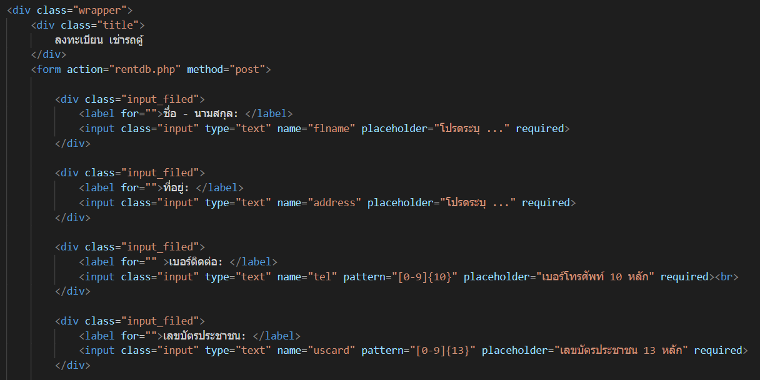
Regular Expression
ใช้ regular expression ตรวจสอบ pattern ที่ฝั่ง front-end โดยใช้ผ่าน pattern attributes

Slide 17
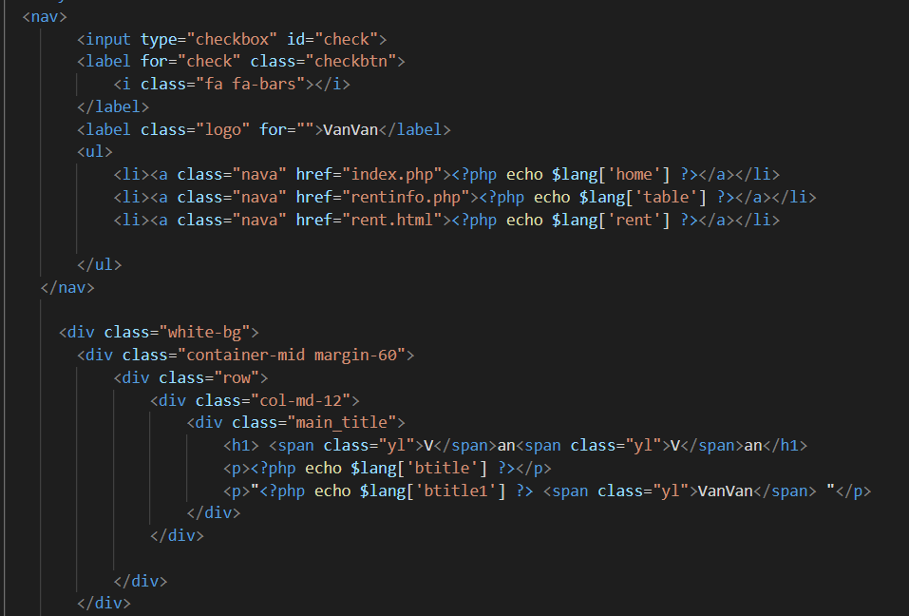
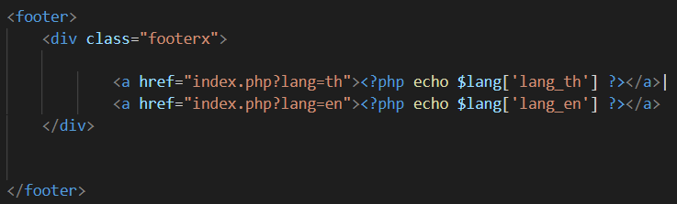
Semantics Layout
Tag ประเภท semantics layout

Slide 18
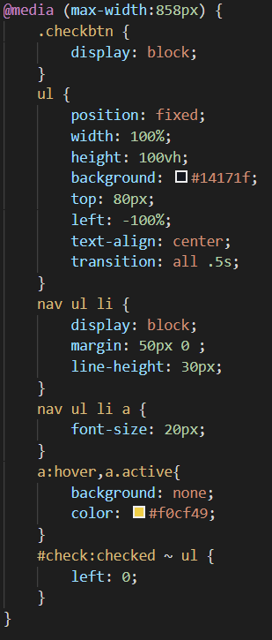
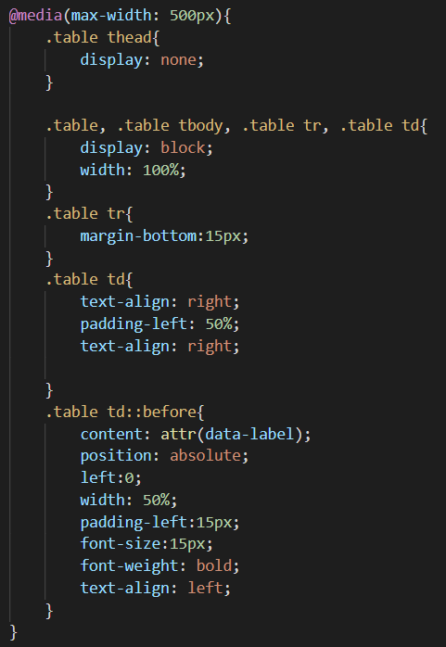
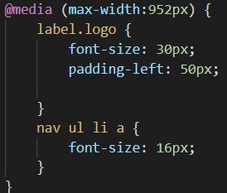
หลักการ Mobile First

Slide 19
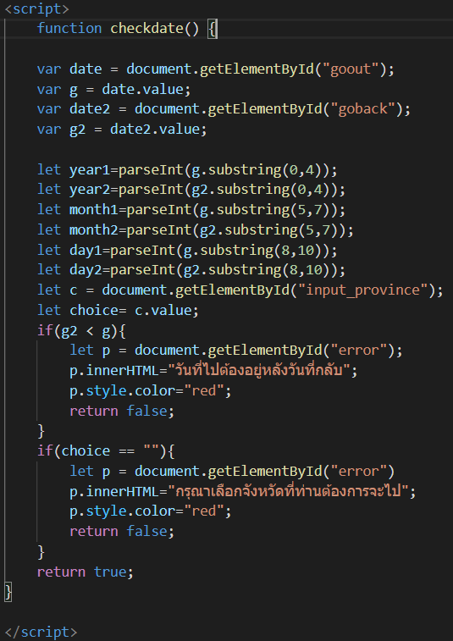
DOM

Slide 20
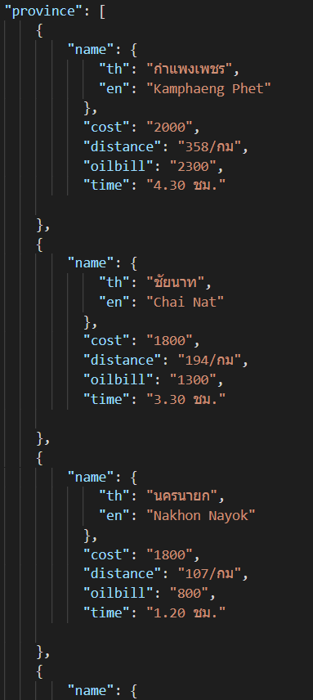
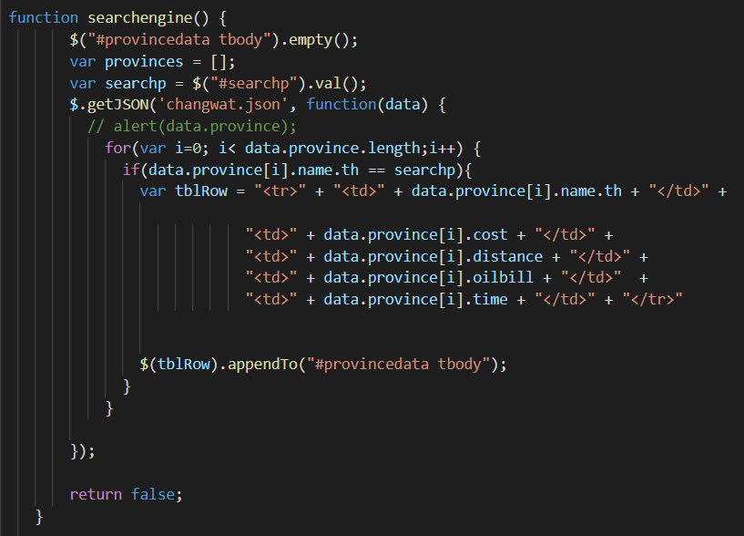
JSON
ดึงข้อมูลใน json มาแสดงผลโดย php
ข้อมูลในไฟล์ json

Slide 21
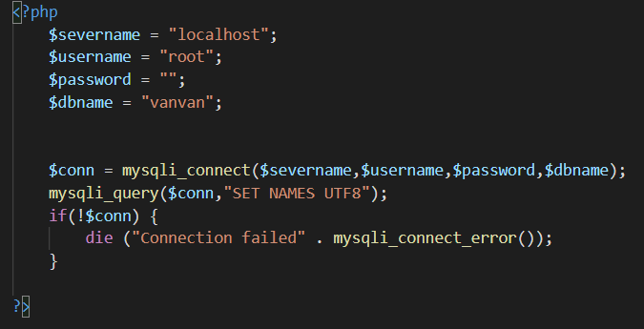
Database
การติดต่อฐานข้อมูล

Slide 22
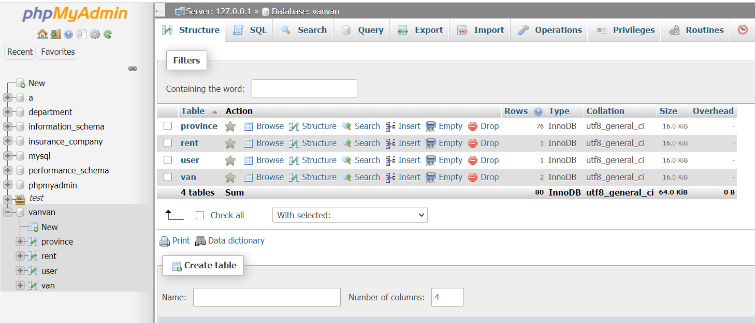

Slide 23
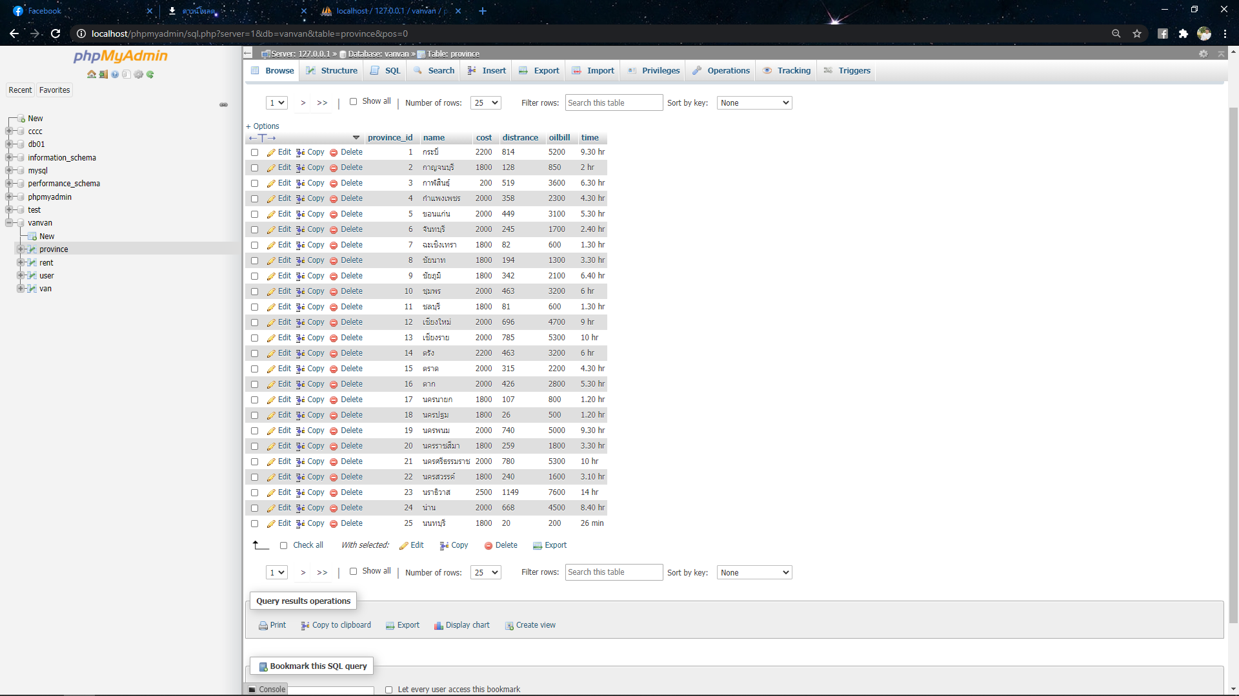
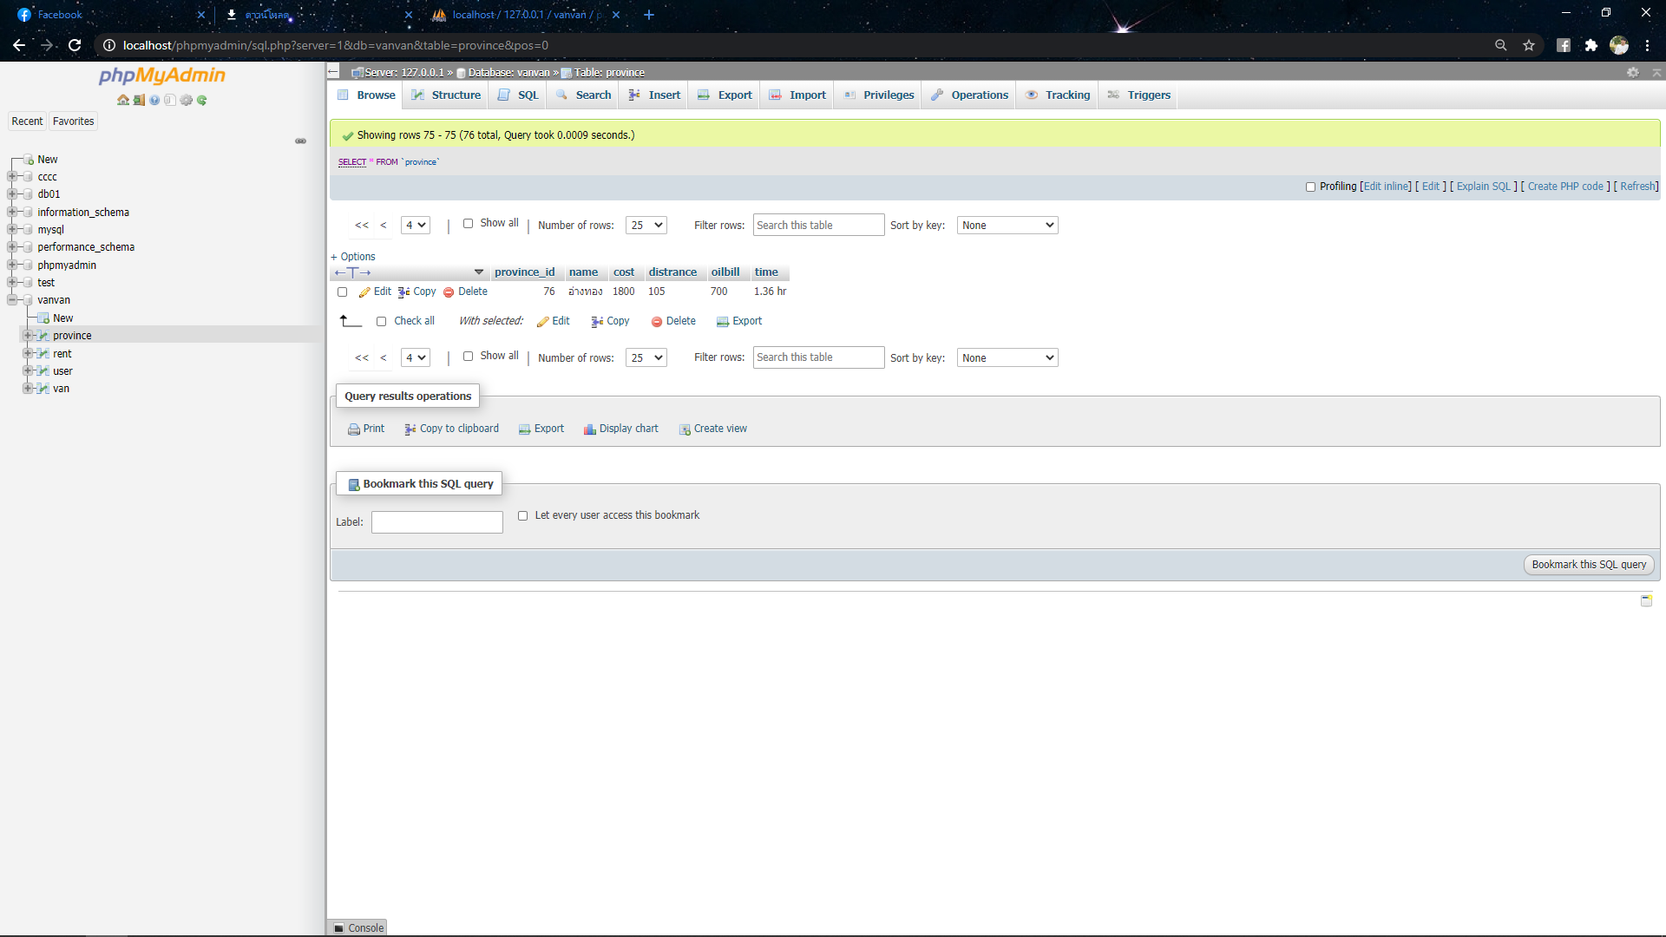
Table province

Slide 24
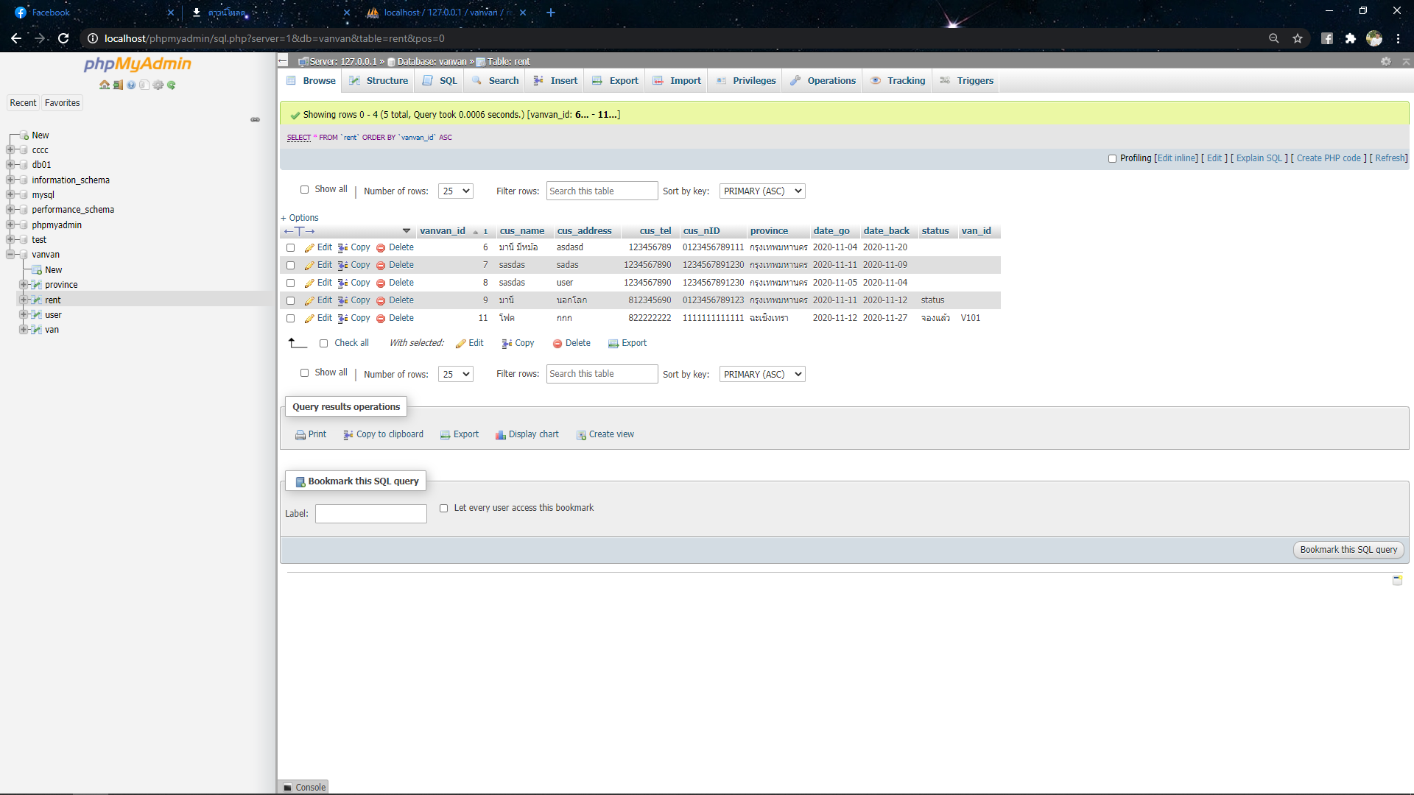
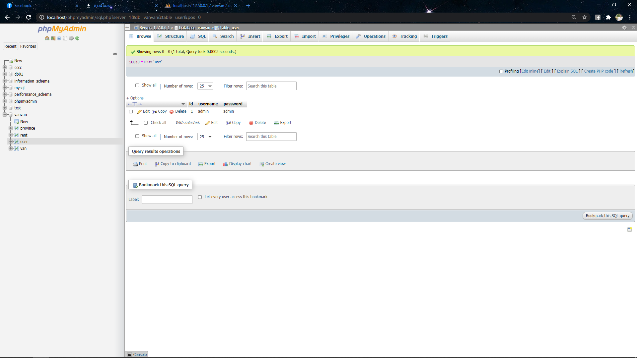
<--- Table rent
Table user --->

Slide 25
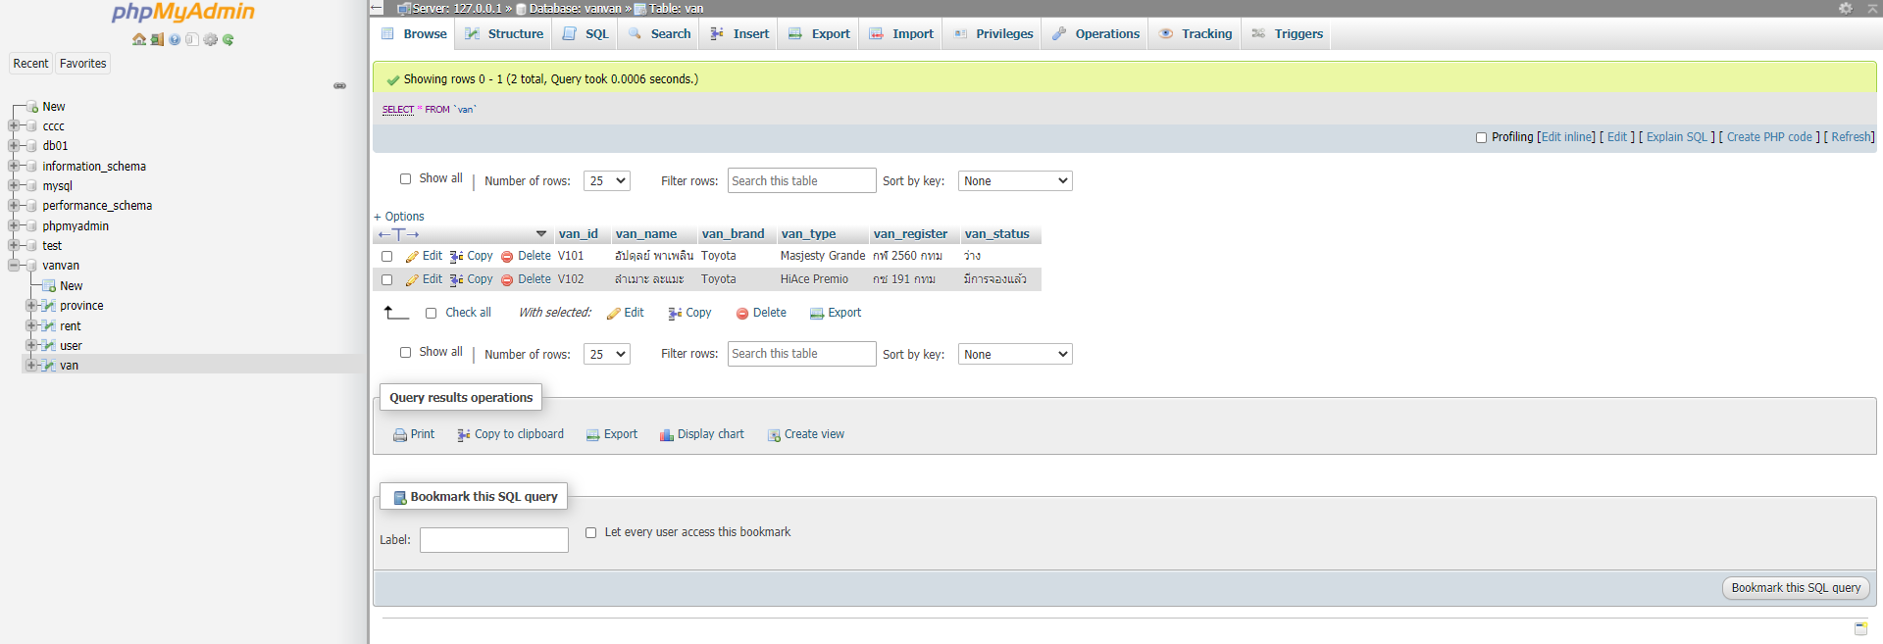
Table van

Slide 26
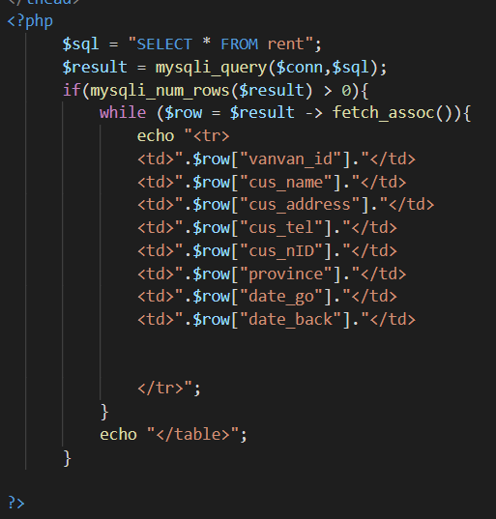
แสดงข้อมูลพื้นฐาน

Slide 27
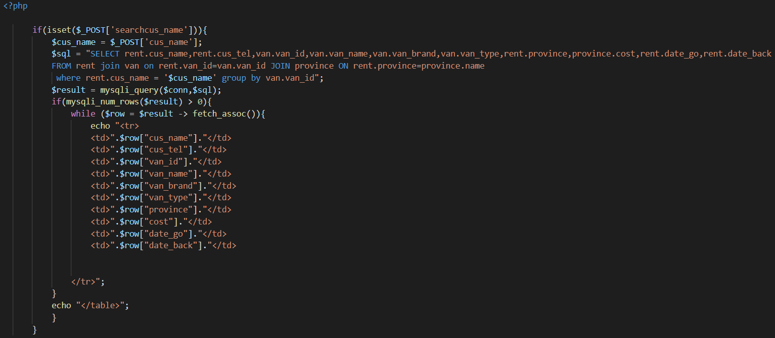
ค้นหาข้อมูลและแสดงข้อมูลที่ซับซ้อน

Slide 28
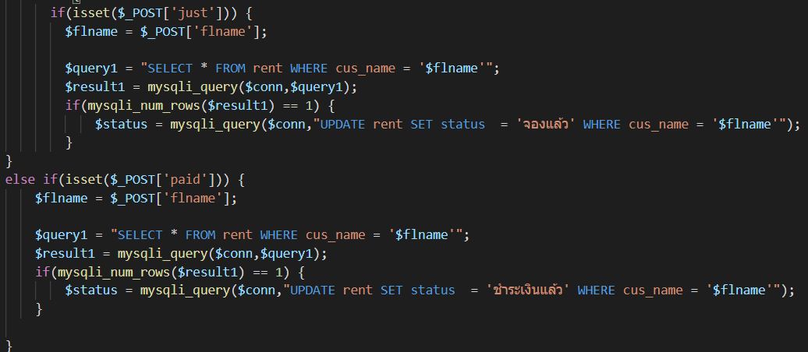
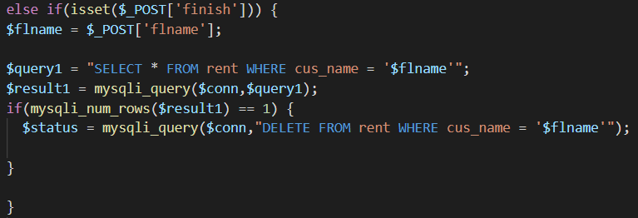
การแก้ไขข้อมูล
การลบข้อมูล

Slide 29
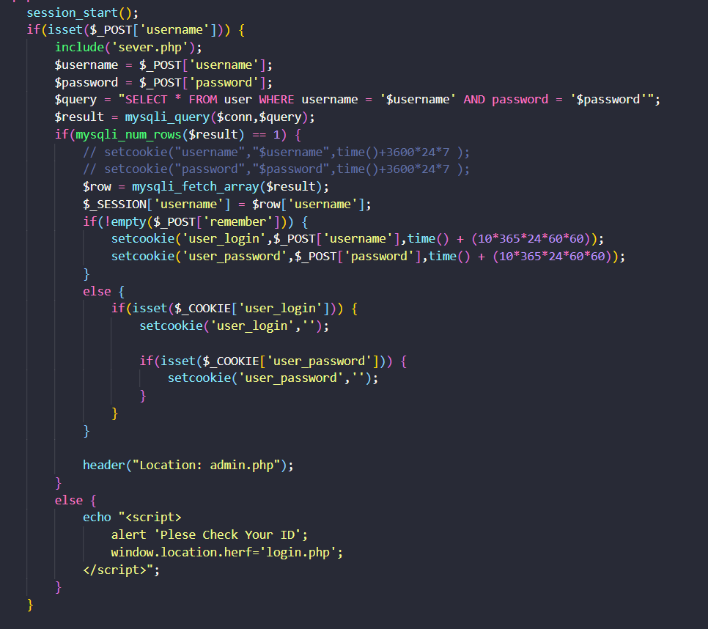
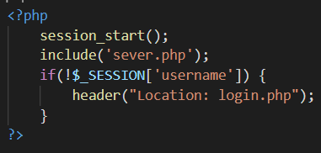

Cookies and Session
จาก data.php
จาก logout.php
จาก login.php

Slide 30


Slide 31

Ajax
มีการใช้ Ajax

Slide 32
เทคนิคอื่นๆ
เป็นการใช้Jquery กับ Ajax ในการดึงค่า json ออกมา

Slide 33
แนวทางเบื้องต้นของกลุ่ม
1.ฐานข้อมูลเกี่ยวกับเรื่องการเก็บของข้อมูลลูกค้า รถตู้และค่าเดินทาง
2.การจัดการข้อมูล
แบ่งเป็น 4 table (province, rent, user, van)
โดย -province เก็บค่าเดินทางตามจังหวัด
-rent เก็บข้อมูลของลูกค้า
-user เก็บ username และ password ของ admin
-van เก็บข้อมูลรถตู้
3.ข้อมูล json เกี่ยวกับจังหวัด ระยะทาง ค่าน้ำมัน เวลาเดินทาง
4.แสดงผลโดยผ่านหน้าตารางราคาในการค้นหาชื่อจังหวัด

